Slide 1
Смешанное обучение. Смена рабочих зон.
МБОУ Кантемировская СОШ №2
Учитель начальных классов
Степаненко Инна Сергеевна

Slide 2
Мы на многое не отваживаемся не потому, что оно трудно; оно трудно именно потому, что мы на него не отваживаемся. (Сенека).

Slide 3
Смешанное обучение
Смешанное обучение. Это интеграция электронного и традиционного обучения, которой присуща запланированность и педагогическая ценность.
Это такой метод обучения, который комбинирует различные ресурсы, в частности, элементы очных учебных сессий и электронного обучения.

Slide 4
Методический прием смены "зон" или "станций", который был использован и ранее в рамках традиционного обучения, модифицирован на основе следующих положений :
1.Работа в одной зоне обязательно должна быть основана на использовании электронных средств обучения и не превышать 10-12 минут.
2.Оборудованных рабочих мест должно быть больше, чем учащихся , чтобы предотвратить потерю времени отдельными учениками при ожидании завершения работы других.

Slide 5
3.Необходима организация предварительной подготовки учащихся к работе в каждой зоне.
4. Схема урока включает три этапа: организационный, этап деятельности и этап рефлексии.

Slide 6
Модель смешанного обучения.
Это единый, целостный учебный процесс, предполагающий, что часть познавательной деятельности учащихся проводится на уроке под непосредственным руководством учителя, а часть деятельности учащихся, выносится на дистанционную форму, с преобладанием самостоятельных видов работ индивидуально или совместно с партнерами в малой группе сотрудничества.

Slide 7
Три компонента технологии смешанного обучения.
1. Компонент традиционного прямого личного взаимодействия участников образовательного процесса.
2. Компонент самообразования.
3. Компонент интерактивного взаимодействия, опосредованного компьютерными телекоммуникационными технологиями и электронными информационно­образовательными онлайн ресурсами.

Slide 8
Модель «Смена рабочих зон» .
На уроке по такой модели дети делятся на группы, (сильные, средние, слабые) и в течение урока каждая группа, пройдя через 3 рабочие зоны, представляет определенный продукт, выполняя группой задание продуктивного типа.

Slide 9
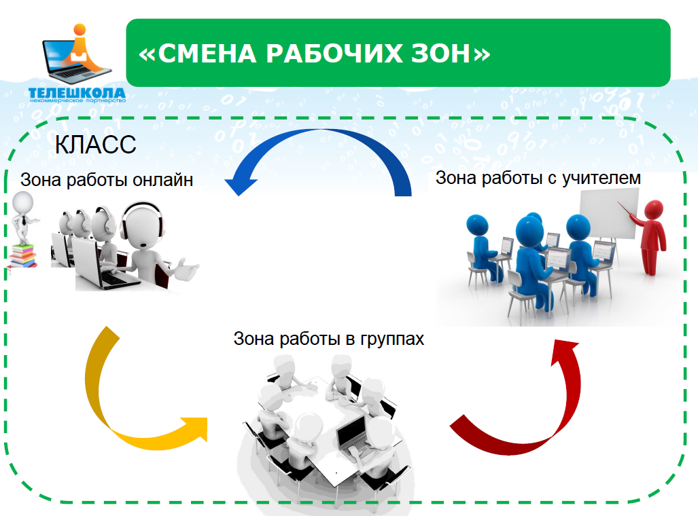

Slide 10
Деятельность
учителя
ученика
Координирует
контролирует
сопровождает
инструктирует
диагностирует
Работает самостоятельно
Обрабатывает информацию
Ищет информацию в источнике
Выполняет разные виды деятельности
Взаимодействует с учащимися в группе
Выполняет задания по заданным маршрутам на время

Slide 11
Спасибо за внимание!

